Slide 1
python程式設計

Slide 2
課程大綱
JSON資料格式
Python存取

Slide 3
JSON資料格式
Notes:
1-2

Slide 4
JSON資料格式
物件： { “string”: value, … }
陣列： [ value, … ]
Value: string, number, object, array, true, false, null
Notes:
1-3

Slide 5
JSON資料範例
{ “Name”: “Hung”, “Age”: 25 }
[ “Hung”, 25, { “Name”: “Matt” } ]

Slide 6
Python存取

Slide 7
Python資料轉成json格式-1
json.dump(obj, fp, *, skipkeys=False, ensure_ascii=True, check_circular=True, allow_nan=True, cls=None, indent=None, separators=None, default=None, sort_keys=False, **kw)

Slide 8
Python資料轉成json格式-2
json.dumps(obj, *, skipkeys=False, ensure_ascii=True, check_circular=True, allow_nan=True, cls=None, indent=None, separators=None, default=None, sort_keys=False, **kw)

Slide 9
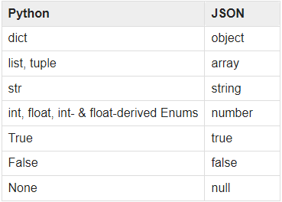
Python資料轉成json格式-3

Slide 10
json格式轉成Python資料-1
json.load(fp, *, cls=None, object_hook=None, parse_float=None, parse_int=None, parse_constant=None, object_pairs_hook=None, **kw)

Slide 11
json格式轉成Python資料-2
json.loads(s, *, cls=None, object_hook=None, parse_float=None, parse_int=None, parse_constant=None, object_pairs_hook=None, **kw)

Slide 12
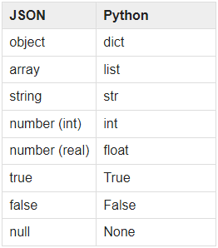
json格式轉成Python資料-3

Slide 13
補充資料
https://jsoneditoronline.org
https://docs.python.org/3/library/stdtypes.html#truth-value-testing
https://docs.python.org/3/library/datetime.html#strftime-and-strptime-behavior
https://amueller.github.io/word_cloud/index.html

